Slide 1
Лекція 7. ПРОДУКТИВНІСТЬ ПРАЦІ НА ПІДПРИЄМСТВІ

Slide 2
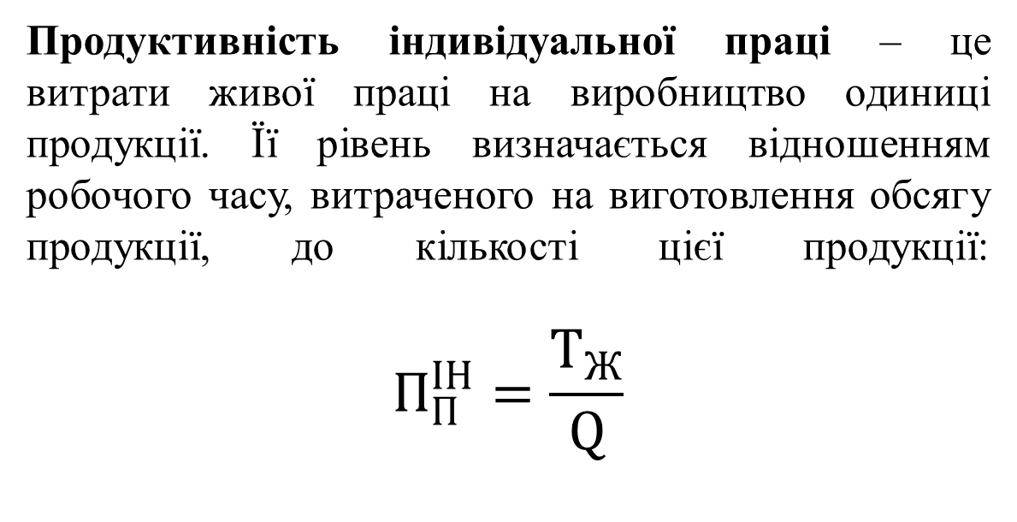
Продуктивність індивідуальної праці – це витрати живої праці на виробництво одиниці продукції. Її рівень визначається відношенням робочого часу, витраченого на виготовлення обсягу продукції, до кількості цієї продукції:
$$П_{П}^{ІН}=\frac{Т_{Ж}}{Q}$$

Slide 3
Продуктивність суспільної праці – це витрати живої і минулої (уречевленої) праці на виробництво одиниці продукції:
Виробіток – кількість продукції, виробленої одним чи кількома робітниками зумовленої кваліфікації за одиницю часу.

Slide 4
Трудомісткість – показник протилежного значення, він показує витрати часу одного робітника чи колективу робітників на створення одиниці продукції.

Slide 5
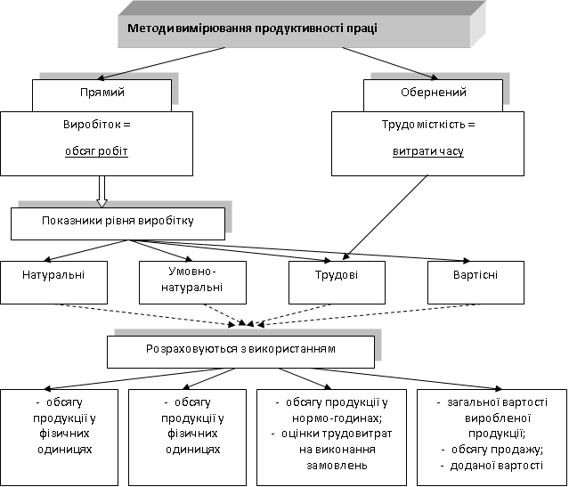

Slide 6
Натуральний метод використовується на підприємствах галузей, які виготовляють подібну продукцію. При цьому методі точніше оцінюються витрати живої праці на рівень продуктивності праці робітників різних підприємств та галузей.
Умовно-натуральний метод використовується у галузях, які випускають продукцію, проте є можливість звести витрати до єдиного вимірника за допомогою коефіцієнтів. Недоліком цього методу є використання коефіцієнтів, а перевагою те, що на рівень продуктивності праці не впливає ціновий фактор.
Трудовий метод використовується, якщо обсяги робіт вимірюються трудомісткістю. Цей метод потребує достатньо розвинутої системи нормування праці, тому зона використання його обмежена бригадою, дільницею, цехом.
Вартісний метод є універсальним. Різні обсяги робіт зводять до єдиного виміру за допомогою цін. Недоліком цього методу є вплив цінового фактора на рівень продуктивності праці, а позитивним – можливість порівнювати продуктивність праці робітників різних галузей.

Slide 7
Трудомісткість продукції на підприємстві та методи її визначення
Трудомісткість продукції являє собою суму витрат праці на її виготовлення. Виділяють:
нормовану трудомісткість - розраховується за витратами нормованого часу;
фактичну трудомісткість - розраховується за фактичними витратами часу.
Заг. персон. підп-ва = ПВП + НПП

Slide 8
Планування продуктивності праці
Планування продуктивності праці здійснюється:
методом прямого розрахунку
пофакторним методом.
Метод прямого розрахунку передбачає визначення планового рівня продуктивності праці:
Пофакторний метод передбачає розрахунок приросту продуктивності праці через економію чисельності працівників під впливом різних факторів.

Slide 9
Економія чисельності працюючих за рахунок:
а) впровадження нової техніки, технології, модернізації:

Slide 10
б) скорочення внутрішньо змінних простоїв:
в) структурні зрушення у виробництві:

Slide 11
г) зміна обсягу виробництва:
д) вдосконалення управління, організації виробництва і праці:

Slide 12
е) економія чисельності працівників в результаті покращення використання робочого часу (Ероб.ч.):
Визначивши зміну чисельності пофакторно, визначаємо загальну зміну продуктивності праці:

Slide 13
Вихідна чисельність ПВП в плановому періоді:
Чисельність планова :

Slide 14
Якщо по підприємству є відомою зміна трудомісткості виробничої програми в цілому, то можливу зміну продуктивності праці по підприємству в плановому році можна обчислити за формулою:

Slide 15
Важливим елементом економічного аналізу є розрахунок можливого приріст обсягу продукції за рахунок можливого приросту продуктивності праці:

Slide 16
Мотивація праці, на підприємстві, її моделі та методи
Мотивація – це сукупність взаємозв’язаних заходів, які стимулюють працівника або колектив працівників до досягнення індивідуальних та спільних цілей діяльності підприємства.
Методи мотивації:
прямі економічні (оплата праці, навчання, премії, участь у прибутках);
непрямі економічні (пільгове харчування, житло, транспорт, доплати за стаж роботи);
негрошові (гнучкий графік роботи, охорона праці, просування по службі, участь у прийнятті рішень).

Slide 17
Організація нормування праці на підприємстві

Slide 18
Норма часу в умовах серійного і масового виробництва виступає як норма штучного часу (Тшт):
Тшт=Топер+Тобслуг+Твідпоч, н-год
Топер=tосн+tдод, н-год
Тобсл=tтехн.обсл+tорг.обсл, н-год

Slide 19
Норма часу в умовах дрібносерійного і одиничного виробництва виступає як норма штучно-калькуляційного часу.
Тшт.-к=Тшт+Тп.з/n, н-год
Норма виробітку – це кількість продукції, яка повинна бути вироблена за одиницю часу.
Змінна норма виробітку:

